Slide 1

การทำงานของโปรแกรมและคุณสมบัติเชิงวัตถ
Chapter 4
Edit 10-2016
Asst. Prof. Juthawut Chantharamalee Computer Science @ Suan Dusit University
ALLPPT.com _ Free PowerPoint Templates, Diagrams and Charts

Slide 2
ภาษาโปรแกรมเชิงวัตถุ
ในปี 1967 ภาษา Simula67 ถูกพัฒนาที่นอร์เวย์ เพื่อช่วยในการเขียนโปรแกรมสำหรับจำลอง (Simulation)
โดยทั่วไประบบที่ซับซ้อนจะประกอบด้วยวัตถุจำนวนมากที่ทำงานเกี่ยวข้องกัน โดยการสร้างโปรแกรมที่จำลองการทำงานของแต่ละวัตถุไปที่ละขั้นจนกว่าจะได้คำตอบ ซึ่งแนวคิดนี้เรียกว่า การโปรแกรมเชิงวัตถุ
1990s มีภาษาเก่าถูกเพิ่มเติมในส่วนของการโปรแกรมเชิงวัตถุ แต่โดยพื้นฐานของภาษาจึงทำให้กลไกไม่เป็นเชิงวัตถุอย่างสมบูรณ์

Slide 3
โปรแกรมเชิงวัตถุ (Object Oriented Programming)
การเขียนโปรแกรมคอมพิวเตอร์มี 2 แบบ
  การเขียนโปรแกรมแบบโครงสร้าง
  การเขียนโปรแกรมเชิงวัตถุ

Slide 4
โปรแกรมเชิงวัตถุ (Object Oriented Programming)
การเขียนโปรแกรมแบบโครงสร้าง คือ การเขียนคำสั่งเรียงต่อกันไปเรื่อยๆ ทีละบรรทัด โปรแกรมจะเริ่มทำงานจากคำสั่งแรกสุดเรื่อยไปจนถึงคำสั่งท้ายสุด เป็นอันจบโปรแกรม อาจมีการสร้างเป็นโปรแกรมย่อยๆ ในโปรแกรมใหญ่บ้าง เพื่อลดคำสั่งที่ซ้ำซ้อน
ตัวอย่างเช่น ภาษาเบสิก ภาษาโคบอล ภาษาฟอร์แทรน ภาษาปาสคาล และ ภาษาซี

Slide 5
โปรแกรมเชิงวัตถุ (Object Oriented Programming)
การเขียนโปรแกรมเชิงวัตถุ คือ การสร้างวัตถุสมมติขึ้นมาก่อน แล้วเขียนคำสั่งนิยามวัตถุนั้นจนสามารถทำให้วัตถุนั้นทำงานตามที่ต้องการได้
ซอร์สโค้ดของโปรแกรมเชิงวัตถุแทนที่จะเป็นคำสั่งเขียนเรียงต่อกันไปเรื่อยๆ จะเป็นนิยามของวัตถุเขียนเรียงต่อไปเรื่อยๆ แทนและโปรแกรมจะทำงานได้เองถ้าวัตถุนั้นถูกนิยามขึ้นอย่างเหมาะสม
ตัวอย่างเช่น ภาษาจาวา และภาษาซีพลัสพลัส (ภาษาซีพลัสพลัสเขียนได้ทั้งแบบโครงสร้างและวัตถุ)

Slide 6
โปรแกรมเชิงวัตถุ (Object Oriented Programming)
การเขียนโปรแกรมเชิงวัตถุต้องใช้เวลาในการศึกษานานพอสมควร โดยเฉพาะอย่างยิ่งนักเขียนโปรแกรมต้องมีความชำนาญในการสร้างวัตถุสมมติที่ทำงานตามอย่างที่เราต้องการได้
โปรแกรมประยุกต์ที่ใช้งานจริงในปัจจุบันล้วนแล้วแต่เขียนด้วยโปรแกรมเชิงวัตถุทั้งสิ้น
การศึกษาการเขียนโปรแกรมเชิงวัตถุจึงเป็นสิ่งที่นักเขียนโปรแกรมรุ่นใหม่ทุกคนควรจะฝึกฝนไว้

Slide 7
โปรแกรมเชิงวัตถุ (Object Oriented Programming)
ข้อดี : มีความกะทัดรัด
ข้อเสีย : ต้องใช้เวลาศึกษานาน โดยเฉพาะอย่างยิ่งคนที่ไม่ใช่นักเขียนโปรแกรมมืออาชีพ เพราะการเขียนโปรแกรมเชิงวัตถุ ไม่ใช่เรื่องที่จะเรียนรู้ได้ในเวลาอันรวดเร็ว

Slide 8
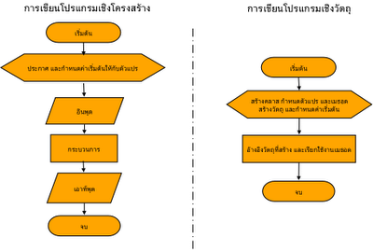
เปรียบเทียบขั้นตอนการเขียนโปรแกรมแบบโครงสร้างและการเขียนโปรแกรมเชิงวัตถุ

Slide 9
แนวความคิดภาษาเชิงวัตถุ
การเน้นที่ปัญหาและองค์ประกอบของปัญหาเพื่อการแก้ปัญหานั้น เรียกว่า Problem space
เหมือนการจำลองความเป็นจริงในชีวิตความเป็นอยู่ของมนุษย์ที่จะประกอบด้วย คน สัตว์ สิ่งของ และใช้สิ่งต่างๆ เพื่อแก้ปัญหา คือ แต่ละสิ่ง มีหน้าที่ในการแก้ปัญหา

Slide 10
Problem Space
หญ้าในสนามรก
คนตัดหญ้า >> ตัดหญ้า ใช้เครื่องตัดหญ้า
เครื่องตัดหญ้า >> ตัดหญ้า ทำให้หญ้าที่สูงถูกตัด

Slide 12
ตัวอย่างปัญหากับการมองปัญหาแบบเก่า
ปัญหาการหาพื้นที่รูปสี่เหลี่ยมผืนผ้าใดๆ
  สามารถหาพื้นที่สี่เหลี่ยมผืนผ้าโดยใช้สูตร
  พื้นที่สี่เหลี่ยม = กว้าง x ยาว
  ดังนั้น ต้องทราบ ความกว้าง และ ความยาว ของสี่เหลี่ยมเสียก่อน
ขั้นตอนการหาพื้นที่รูปสี่เหลี่ยมผืนผ้า

Slide 13
ตัวอย่างปัญหากับการมองปัญหาแบบใหม่
ในระบบนี้จะต้องประกอบด้วยวัตถุที่จำเป็นใดบ้าง
- หาวัตถุที่เกี่ยวข้อง เช่น สี่เหลี่ยม ความกว้าง ความยาวและพื้นที่
- ตัดวัตถุที่มีลักษณะเหมือนกันออก
- วิเคราะห์ลักษณะของแต่ละวัตถุ เช่น สี่เหลี่ยมควรมีส่วนประกอบเป็นตำแหน่ง ความกว้าง ความยาว และพื้นที่ เป็นต้น ดังนั้นเราสามารถรวม พื้นที่ ความกว้างและความยาว เป็นของสี่เหลี่ยม
- วิเคราะห์พฤติกรรมของแต่ละวัตถุ ตอนนี้มีวัตถุเดียวสี่เหลี่ยมอาจจะต้อง คำนวณเส้นรอบรูป คำนวณพื้นที่ วาดตัวเอง เป็นต้น

Slide 14
ตัวอย่างปัญหากับการมองปัญหาแบบใหม่
วัตถุสี่เหลี่ยมผืนผ้า
ความยาว
ความกว้าง
พื้นที่

Slide 15
ตัวอย่างปัญหากับการมองปัญหาแบบใหม่
พฤติกรรม
  คำนวณความยาวเส้นรอบรูป
  คำนวณพื้นที่
  วาดตัวเอง
ตอนนี้ทราบว่าจะมีวัตถุใดอยู่ในระบบบ้าง ขั้นตอนต่อมา คือ ต้องหาความสัมพันธ์ของแต่ละวัตถุ แต่ในที่นี้มีวัตถุเดียวจึงไม่ต้องทำ

Slide 16
แนวคิดของเอลัน เคย์ (Alan Kay)
เป็นผู้หนึ่งที่พัฒนาภาษา small Talk ซึ่งเป็นต้นแบบของการเขียนโปรแกรมเชิงวัตถุ ได้ให้นิยามของภาษาเชิงวัตถุไว้ดังนี้
  ทุกๆ สิ่งเป็นวัตถุ
  โปรแกรม คือ กลุ่มของวัตถุที่ส่งสารบอกกันเพื่อทำงาน
  วัตถุแต่ละวัตถุมีหน่วยความจำ
  วัตถุต้องมีชนิด
  วัตถุที่จัดอยู่ในประเภทเดียวกันย่อมได้รับข่าวสารเหมือนกัน

Slide 17
ทุกๆ สิ่งเป็นวัตถุ
องค์ประกอบของโปรแกรมคอมพิวเตอร์ทุกๆ ส่วนจะต้องเป็นวัตถุ
ซึ่งกฎข้อนี้เองที่ทำให้ล่ามแปลภาษาส่วนมากรวมทั้งภาษาจาวา (JAVA) ด้วย ไม่เป็นภาษาเชิงวัตถุแบบบริสุทธิ์
เพราะในล่ามแปลภาษา (JAVA) ยังมีบางส่วนที่ไม่เป็นวัตถุ เช่น การกำหนดตัวแปร เป็นต้น

Slide 18
โปรแกรมคือกลุ่มของวัตถุ
โปรแกรมในความหมายของการเขียนโปรแกรมเชิงวัตถุ คือ กลุ่มของวัตถุที่ส่งข้อความข่าวสาร(Message) ถึงกันและกันเพื่อบอกให้วัตถุทำงาน

Slide 19
วัตถุมีหน่วยความจำ
วัตถุในความหมายของการเขียนโปรแกรมเชิงวัตถุ จะต้องมีหน่วยความจำของตัวเอง คือ ส่วนที่เก็บข้อมูลส่วนของวัตถุนั้นๆ เองซึ่งเรียกว่า attribute
ส่วนของข้อมูลนี้อาจจะประกอบขึ้นจากวัตถุอื่นๆ ได้
เป็นที่มาของการเกิดคุณสมบัติการถ่ายทอดและคุณสมบัติขององค์ประกอบคอมโพสิต

Slide 20
วัตถุมีหน่วยความจำ

Slide 21
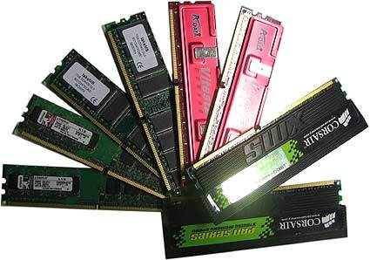
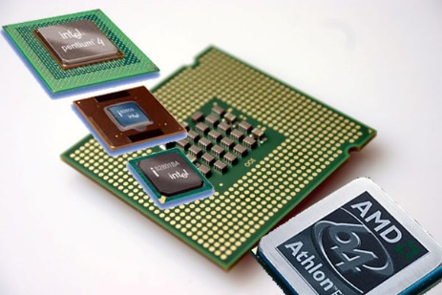
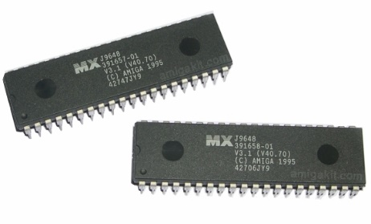
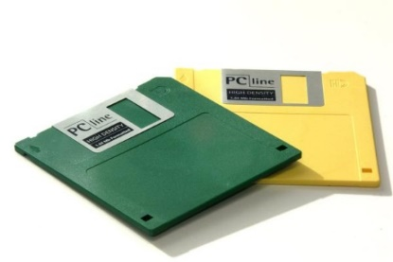

หน่วยความจำคอมพิวเตอร์
CPU
RAM
ROM
DISK

Slide 22
วัตถุจะต้องจัดอยู่ในกลุ่มหรือชนิด
ชนิดของวัตถุ คือ คลาส (Class)
ในการเขียนโปรแกรมเชิงวัตถุจะต้องเขียนคลาสขึ้นมาก่อนเสมอ แล้วจึงจะสร้างวัตถุจากคลาส ดังนั้นวัตถุจึงจะต้องอยู่ในคลาสใดคลาสหนึ่ง

Slide 23

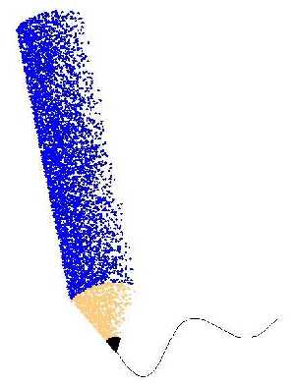
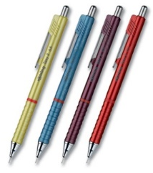
วัตถุจะต้องจัดอยู่ในกลุ่มหรือชนิด
ดังนั้น คลาส เปรียบเหมือน แม่พิมพ์
ส่วนวัตถุ คือ สิ่งที่เกิดจากแม่พิมพ์ วัตถุที่เกิดจากคลาสเดียวกันจึงมีคุณสมบัติพื้นฐานเหมือนกัน
เขียน
เขียน
เขียน

Slide 24
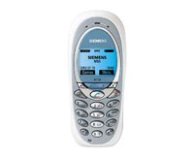


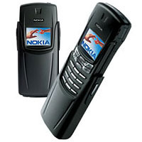
ตัวอย่างชนิดของวัตถุและวัตถุ
Siemens
MobilePhone
String bandname
Button button
Screen screen
Antenna antenna
Simm simNet
call()
receive()
hangup()
sendSMS()
Ericsson
Nokia

Slide 25
วัตถุชนิดเดียวกันย่อมได้ข่าวสารเหมือนกัน
วัตถุที่อยู่ในประเภทเดียวกันย่อมได้ข่าวสารเหมือนกัน คุณสมบัติข้อนี้ทำให้การเขียนโปรแกรมเชิงวัตถุมีประสิทธิภาพเพิ่มขึ้นเพราะชนิดของวัตถุมิได้กำหนดหรืออยู่อย่างโดดๆ แต่สามารถจัดเป็นกลุ่ม
ผู้เขียนคำสั่งสามารถกำหนดชนิดย่อย ๆ ของวัตถุได้อีก เช่น
  คลาส คือ shape สามารถแตกออกเป็นชนิดที่จำเพาะลงไปเป็น Circle, Triangle, Rectangle เป็นต้น
  ดังนั้น เมื่อวัตถุในคลาส Circle สามารถได้รับข่าวสารเหมือนกับ Triangle และ Rectangle

Slide 26
วัตถุชนิดเดียวกันย่อมได้ข่าวสารเหมือนกัน

Slide 27
คุณสมบัติของภาษาการโปรแกรมเชิงวัตถุ
คุณสมบัติของภาษาที่เป็นการโปรแกรมเชิงวัตถุควรมีคุณสมบัติพื้นฐานดังต่อไปนี้
  Encapsulation (การห่อหุ้มวัตถุ)
  Data Hiding (การซ่อนรายละเอียด)
  Inheritance (การสืบทอด)
  Polymorphism (การพ้องรูป)

Slide 28
Encapsulation (การห่อหุ้มวัตถุ)
คือ การรวมคุณลักษณะของวัตถุและพฤติกรรมของวัตถุเข้าไว้ด้วยกัน โดยกำหนดให้เป็นลักษณะชนิดของวัตถุนั้นๆ

Slide 29
Data Hiding (การซ่อนรายละเอียด)
คือ การกำหนดระดับในการเข้าถึงข้อมูล
เพื่อป้องกันการเข้ามาใช้ข้อมูลของวัตถุโดยสิ่งอื่นที่ไม่เกี่ยวข้องแล้วทำให้เกิดการผิดเพี้ยนของการทำงานทั้งระบบ
ดังนั้นข้อมูลบางอย่างไม่ยินยอมให้วัตถุอื่นใดมาใช้งานได้ จำเป็นต้องซ่อนรายละเอียดตรงจุดนี้เอาไว้ เพื่อให้เกิดความปลอดภัยของวัตถุและระบบโดยรวมให้มากที่สุด

Slide 30
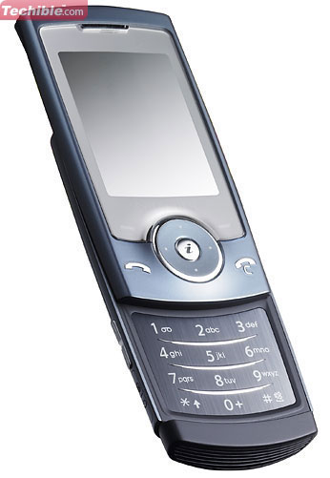
Data Hiding (การซ่อนรายละเอียด)
ตัวอย่างเช่น
จะเห็นว่า หมายเลขเครื่อง และปุ่มกดไม่ควรเปลี่ยนแปลง ดังนั้นข้อมูลนี้จึงควรซ่อนไว้ แต่หน้ากากอาจเปลี่ยนได้ เป็นต้น

Slide 31
Inheritance (การสืบทอด)
เป็นการขยายลักษณะพิเศษหรือความสามารถของชนิดวัตถุใหม่จากชนิดวัตถุพื้นฐานให้มีลักษณะของเดิมและเพิ่มเติมสิ่งใหม่ๆ เข้าไปด้วย

Slide 32
Composition
คุณสมบัติของ Inheritance ทำให้การโปรแกรมเชิงวัตถุมีข้อดี คือ สามารถสร้างงานต่างๆ ได้เร็วเพราะสามารถนำของเก่ามาใช้งานใหม่ได้ เรียกว่า “Reused”
แต่ก็ยังมีลักษณะอีกอย่างที่ช่วยให้เกิด “Reused” ได้เช่นกัน คือ Composition คือ การสร้างวัตถุใดๆ ด้วยการประกอบจากวัตถุอื่น

Slide 33
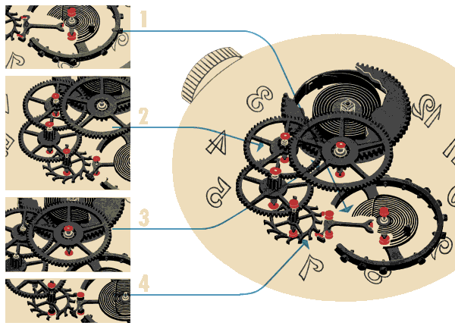
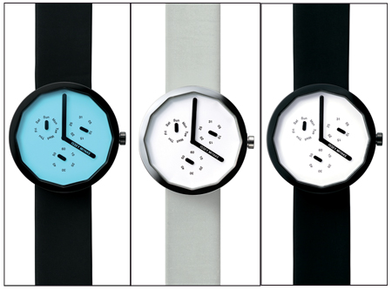
Composition
ตัวอย่างเช่น นาฬิกา ประกอบด้วย แกนนับ เฟือง เข็มสั้น เข็มยาว หน้าปัด เป็นต้น

Slide 34

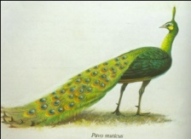
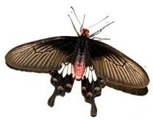
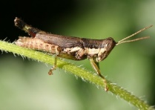



Polymorphism (การพ้องรูป)
เป็นคุณสมบัติที่ชนิดของวัตถุที่เกิดจากชนิดของวัตถุแม่เดียวกันสามารถมีความสามารถเหมือนแม่แต่ผลลัพธ์การดำเนินงานไม่เหมือน คือ มีลักษณะเฉพาะตัว ตัวอย่างเช่น

Slide 35
มารู้จักคลาสและวัตถุกัน
คลาสเป็นเหมือนส่วนของแม่พิมพ์ เพื่อบอกลักษณะว่าวัตถุในคลาสนี้มีลักษณะและพฤติกรรมเป็นอย่างไร
วัตถุเป็นสิ่งที่ถูกสร้างขึ้นมาจากคลาสเพื่อใช้งาน กำหนดค่าต่างๆ ส่งข้อความสั่งให้วัตถุทำงาน

Slide 36
มารู้จักคลาสและวัตถุกัน

Slide 37
การสร้างคลาส
คลาสเปรียบเสมือนแม่พิมพ์ วัตถุเป็นผลิตผลที่เกิดจากแม่พิมพ์
ดังนั้นการที่จะสร้างวัตถุได้จึงจำเป็นต้องอาศัยแม่พิมพ์หรือคลาสนี้
โดยคลาสจะบ่งบอกถึงข้อมูลที่วัตถุที่อยู่ในคลาสนี้ควรจะมี และพฤติกรรมที่วัตถุในคลาสนี้สามารถทำได้

Slide 38
การสร้างคลาส
วัตถุ (Object) แบ่งได้เป็น 2 ประเภท คือ
  สิ่งที่เป็นรูปธรรม (Tangible) คือ สิ่งที่เป็นวัตถุและจับต้องได้ เช่น นักศึกษา ใบลงทะเบียน ปากกา และรถ เป็นต้น
  สิ่งที่เป็นนามธรรม (Intangible) คือสิ่งที่ไม่สามารถจับต้องได้ เช่น คะแนนรายชื่อ วิชา บัญชีเงินฝาก และตารางเที่ยวบิน เป็นต้น
วัตถุประกอบไปด้วย
  คุณลักษณะ (Attribute) หรือข้อมูล (Data)
  เมธอด (Method) หรือพฤติกรรม (Behavior)

Slide 39

ตัวอย่างวัตถุ
นักศึกษา
คุณลักษณะ เช่น รหัส ชื่อ และเกรดเฉลี่ย
เมธอด เช่น ลงทะเบียน สอบ และเดิน

Slide 40
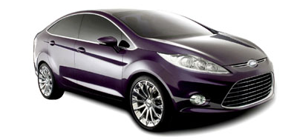
ตัวอย่างวัตถุ
รถยนต์
คุณลักษณะ เช่น ยี่ห้อ รุ่น และสี
เมธอด เช่น เคลื่อนที่ หยุดและเลี้ยว

Slide 41
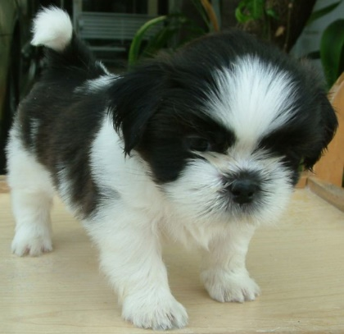
ตัวอย่างวัตถุ
สุนัข
คุณลักษณะ เช่น ชื่อ พันธุ์ และสี
เมธอด เช่น เห่า คลาน และกระดิกหาง

Slide 42


เปรียบเทียบคลาสกับวัตถุ
Class
Object

Slide 43
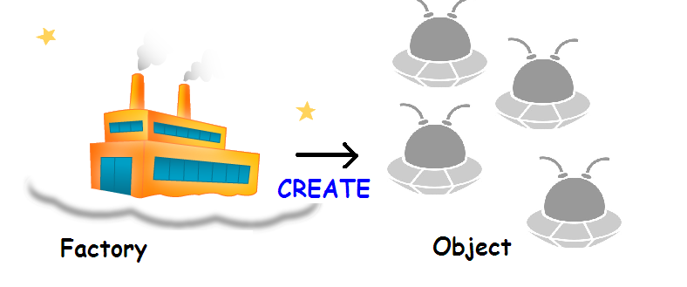
เปรียบเทียบคลาสกับวัตถุ

Slide 44
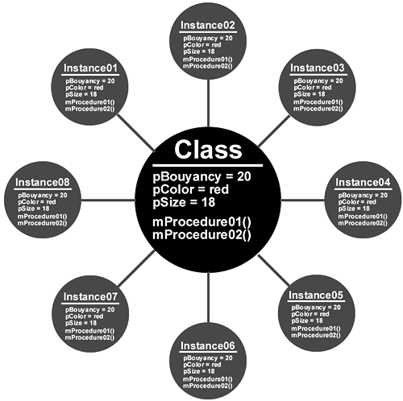
เปรียบเทียบคลาสกับวัตถุ

Slide 45
แนวคิดอัตประโยชน์จากการโปรแกรมเชิงวัตถุ
การซ่อนรายละเอียด
การเชื่อมต่อ
การนำวัตถุมาใช้ใหม่
การพ้องรูป: หนึ่งรูปหลายพฤติกรรม

Slide 46

การซ่อนรายละเอียด (Information Hiding)
มีผู้สังเกตเห็นว่าในชีวิตประจำวันนั้น ไม่จำเป็นต้องทราบหรือรู้ทุกเรื่องก็สามารถใช้งานสิ่งของนั้นๆ ได้ เช่น
โทรทัศน์ที่มีอยู่ตามบ้าน
ไม่ต้องทราบการทำงานของ
อุปกรณ์ภายใน แต่ก็
สามารถเปิดเครื่องและ
ดูรายการโปรดได้
เพียงรู้วิธีการกดปุ่มต่างๆ

Slide 47
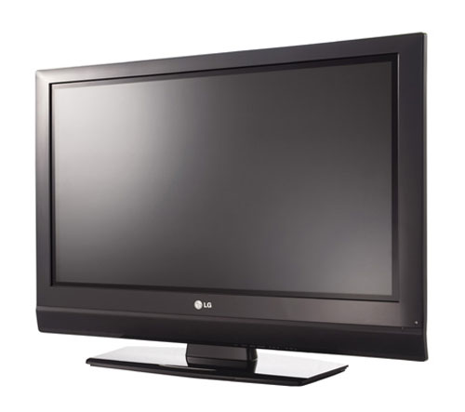
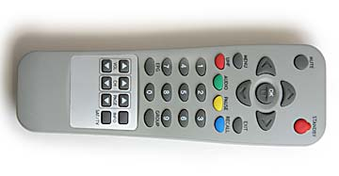
การเชื่อมต่อ (Interface)
โดยปกติการเชื่อมต่อระหว่างผู้ใช้กับคอมพิวเตอร์ เรียกว่า User interface
แต่คำว่าอินเตอร์เฟสสำหรับวัตถุคือ ส่วนที่บอกว่าวัตถุนั้นให้บริการหรือสามารถทำอะไรได้บ้าง

Slide 48
การนำวัตถุมาใช้ใหม่ (Reusable)
จุดประสงค์ใหญ่ของการเขียนโปรแกรมเชิงวัตถุ คือ การนำส่วนต่างๆ ของวัตถุที่สร้างขึ้นกลับมาใช้ใหม่หรือที่เรียกในภาษาอังกฤษว่า “Reuse”
เมื่อมีวัตถุถูกสร้างขึ้นมาก็สามารถนำวัตถุต่างๆ มาประกอบกันเป็นวัตถุอีกชนิดหนึ่งได้ เพื่อให้วัตถุใหม่มีความสามารถมากกว่าเดิม
ตัวอย่างเช่น กรณีของรถยนต์สามารถประกอบขึ้นจาก เครื่องยนต์ ตัวถัง ประตู และล้อ เป็นต้น

Slide 49
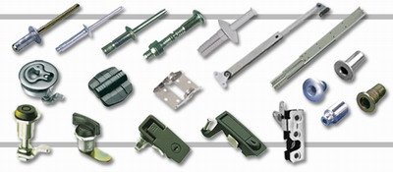
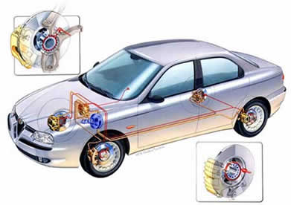
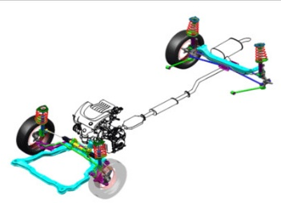
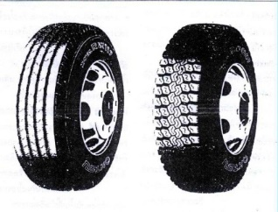
ตัวอย่างวัตถุที่เกิดจากวิธีคอมโพสิต

Slide 50
การพ้องรูป (Polymorphism)
การพ้องรูป คือ คุณสมบัติการถ่ายทอด
คุณสมบัติการถ่ายทอดยืนยันได้ว่าคลาสลูกที่เกิดจากคลาสแม่เดียวกันย่อมมีคุณสมบัติเหมือนกัน
เป็นที่มาของหนึ่งรูปหลายพฤติกรรม

Slide 51
การถ่ายทอดให้เกิดลักษณะของพ้องรูป

Slide 52
การถ่ายทอดให้เกิดลักษณะของพ้องรูป

Slide 53
The End
Chapter 4

Slide 54
Work-4 (งานชิ้นที่ 4)
ให้นักศึกษาทำแบบฝึกหัดบทที่ 4 (ลงในสมุดเท่านั้น)
ตอนที่ 1 (ให้ลอกโจทย์ด้วย)
ตอนที่ 2 การจับคู่ (ให้ลอกโจทย์ด้วย)
หมายเหตุ
ให้ขีดเส้นใต้คำตอบด้วยปากกาสีแดงเท่านั้น
เมื่อทำจบในแต่ละข้อย่อยให้ขีดเส้นใต้คำตอบด้วยปากกาสีแดงด้วย

